Slide 1

PHÒNG GIÁO DỤC VÀ ĐÀO TẠO HUYỆN AN DƯƠNG TRƯỜNG MẦM NON SAO SÁNG
Chủ đề: ĐỘNG VẬT
Đề tài: Thứ tự các ngày trong tuần
Đối tượng: 5-6 tuổi
Thời gian: 30-35 phút

Slide 2


CÁNH CỬA THỜI GIAN

Slide 3


PHẦN KHỞI ĐỘNG

Slide 4
THỨ 2
THỨ 3
THỨ 4
7
THỨ 5
CN
THỨ 7
THỨ 6

Slide 5




PHẦN TĂNG TỐC

Slide 6
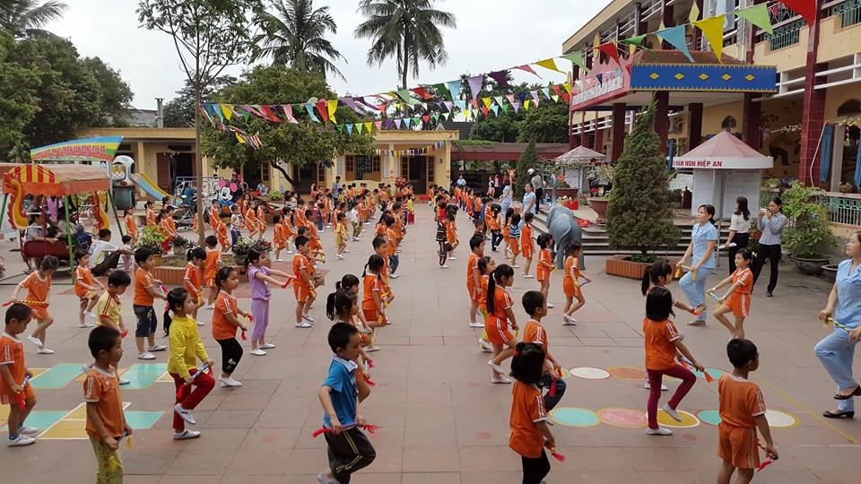
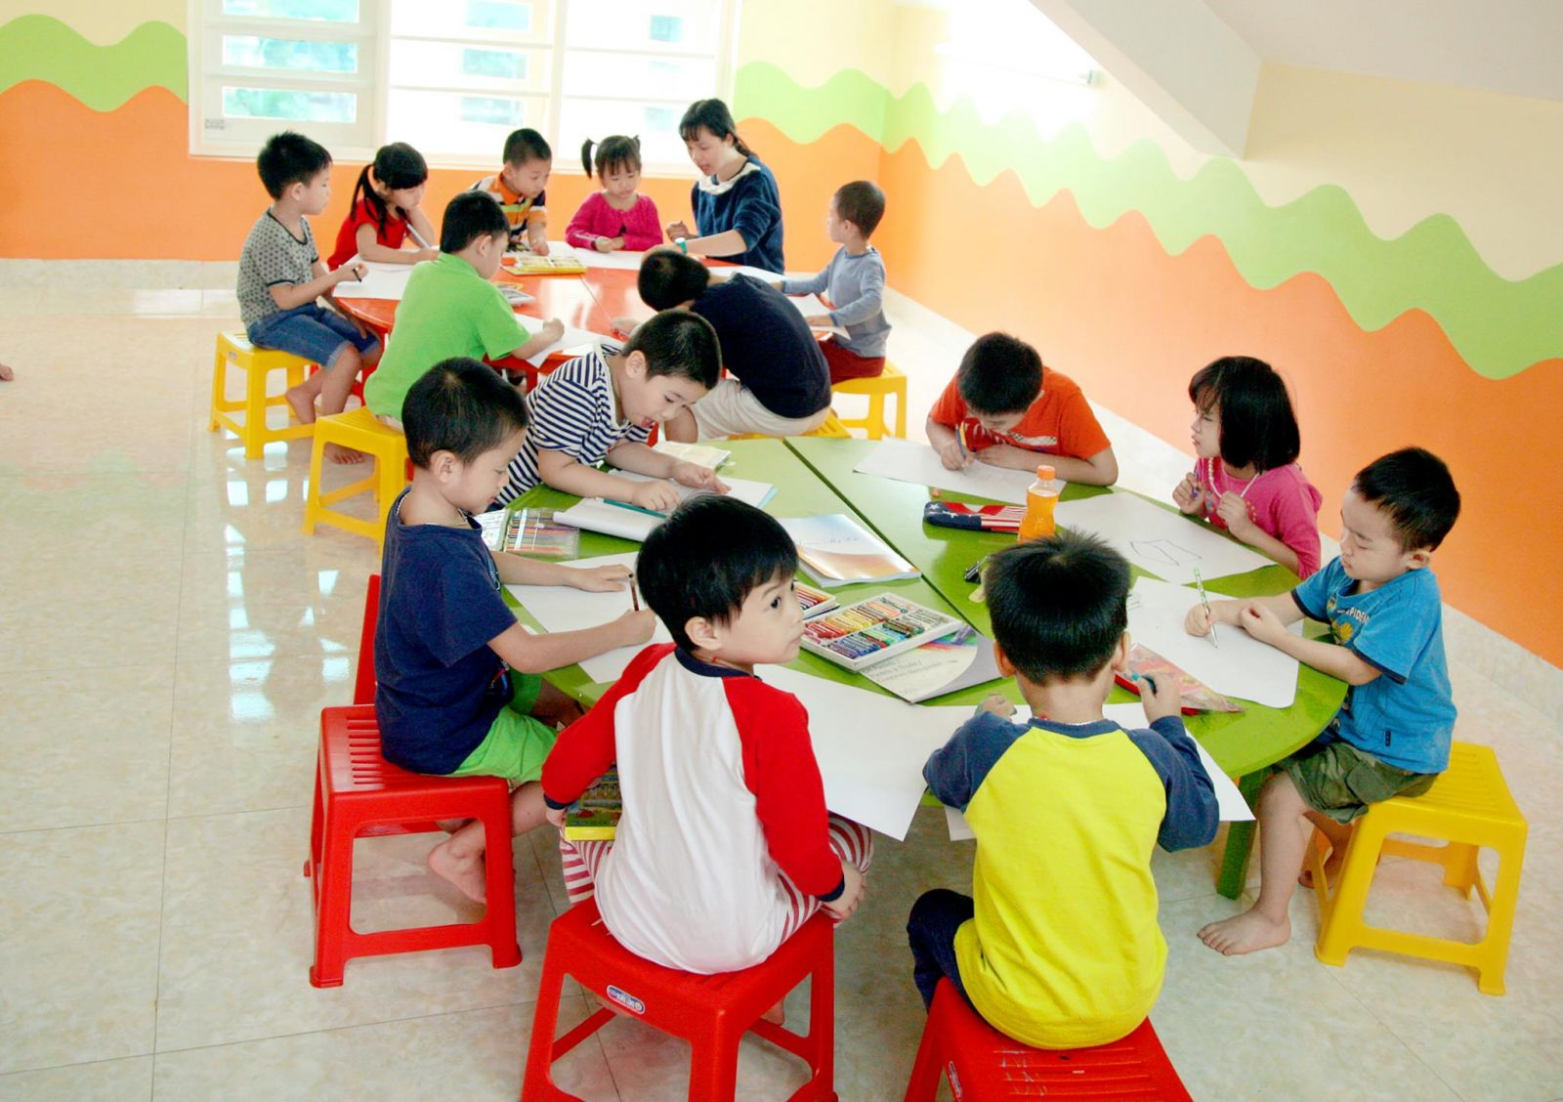
THỨ 2
THỨ 3

Slide 7
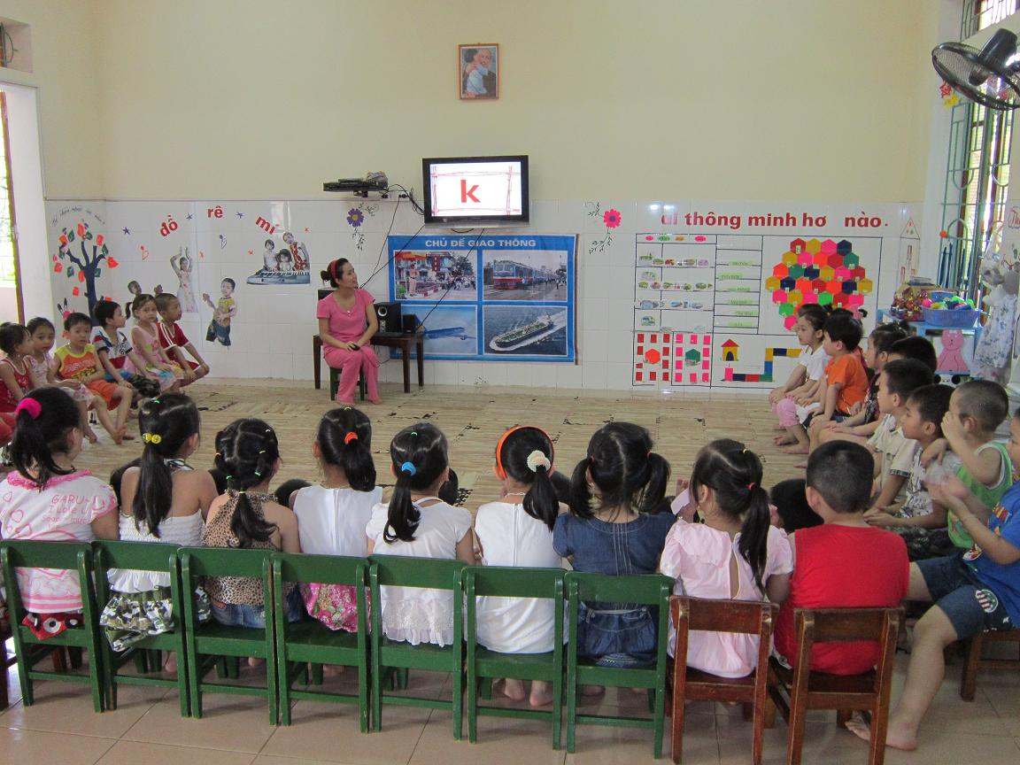
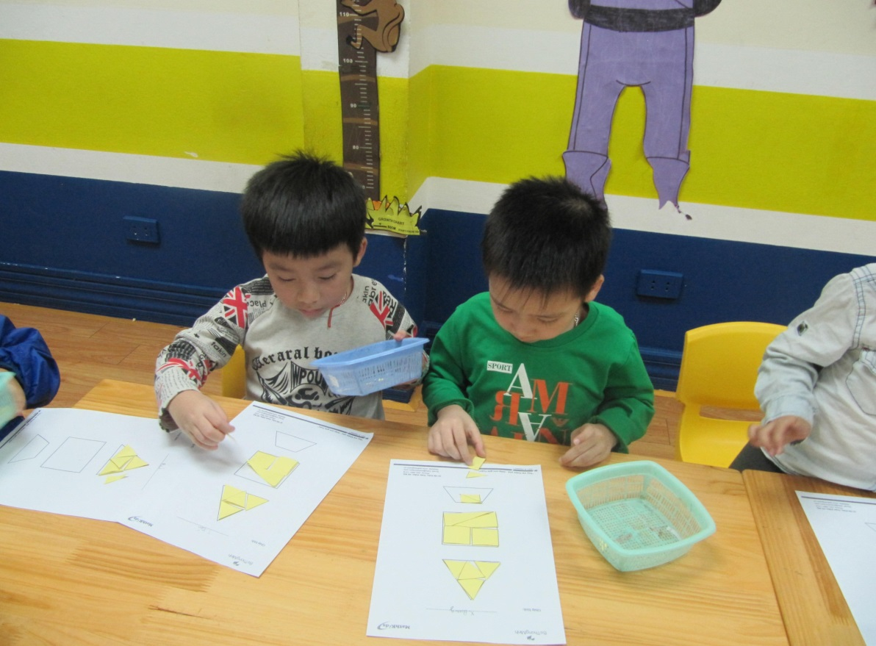
THỨ 4
THỨ 5

Slide 8
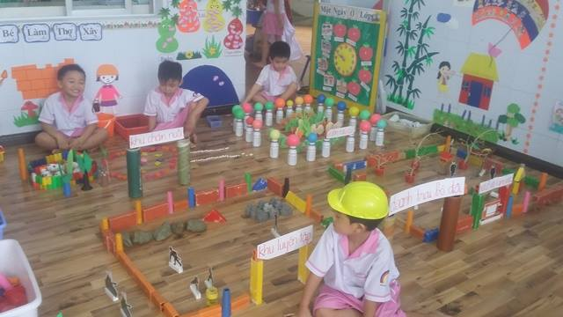
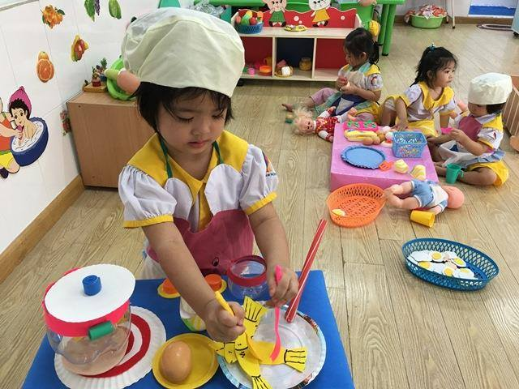
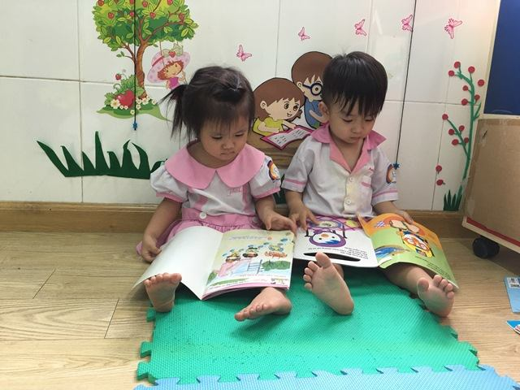
THỨ 6

Slide 9

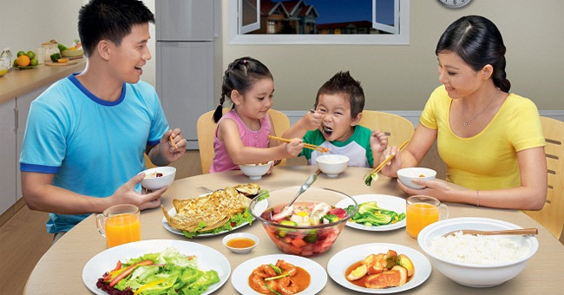
THỨ 7
CHỦ NHẬT

Slide 10

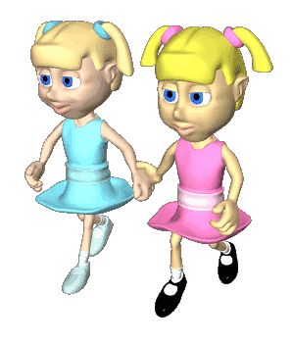
.
PHẦN VỀ ĐÍCH

Slide 11

Trò chơi 1
TRUYỀN TIN

Slide 12

Trò chơi 2
AI NHANH HƠN

Slide 13
Thứ 2
Thứ 3
Thứ 4
Thứ 5
Chủ nhật
Thứ 6
Thứ 7

Slide 14


Xin chào và hẹn gặp lại!

